Slide 1
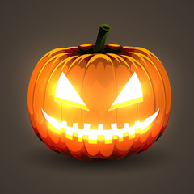
nafo.oslomet.no
nafo.oslomet.no
nafo.oslomet.no
nafo.oslomet.no
nafo.oslomet.no
nafo.oslomet.no

Slide 2
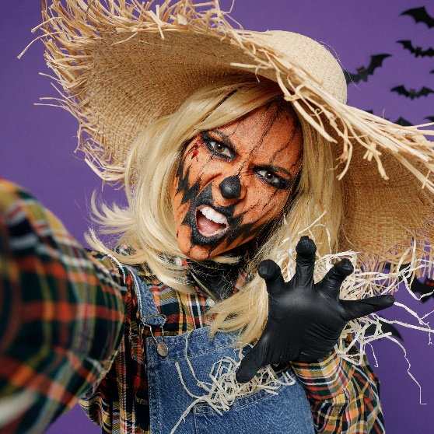
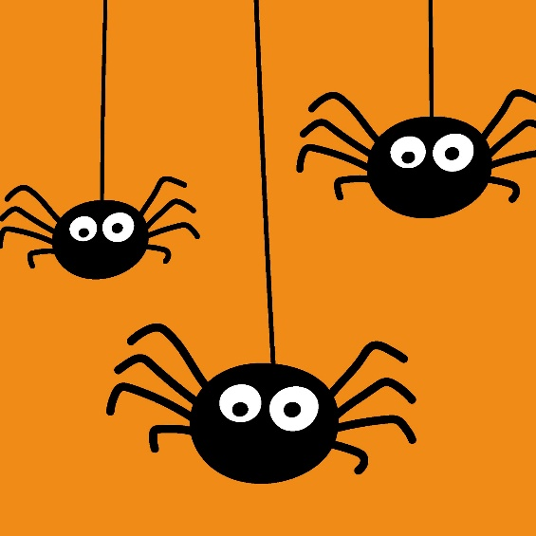
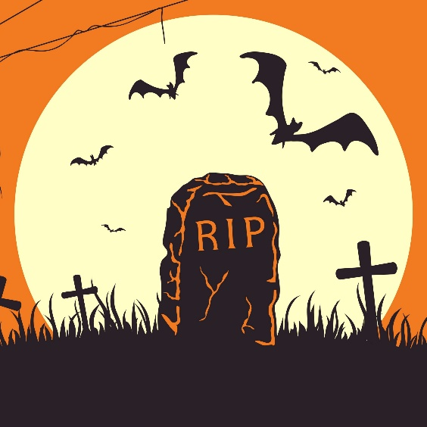
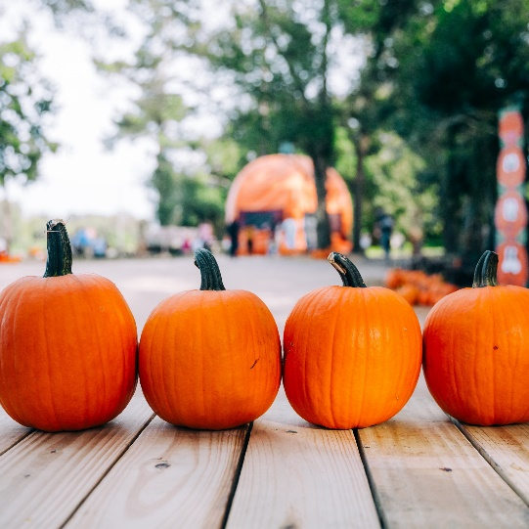
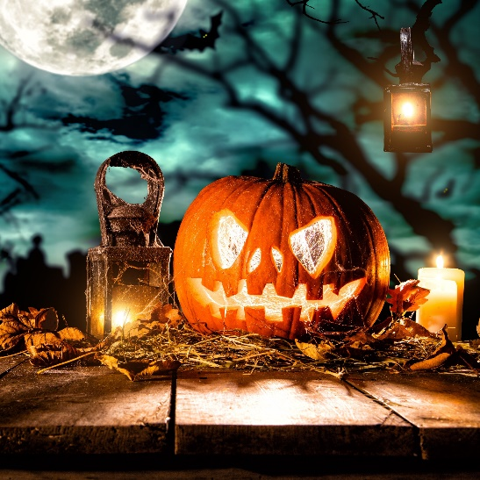
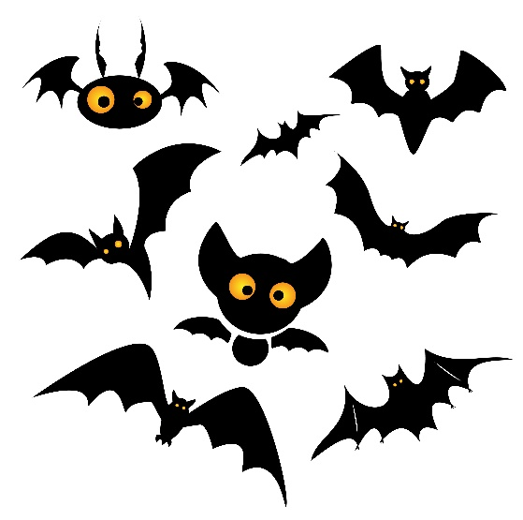
Svart
Tyrkisk
yüz boyası
örümcek
mezar taşı
bal kabağı
bal kabağı lambası
yarasa

Slide 3
nafo.oslomet.no
nafo.oslomet.no
nafo.oslomet.no
nafo.oslomet.no
nafo.oslomet.no
nafo.oslomet.no

Slide 4
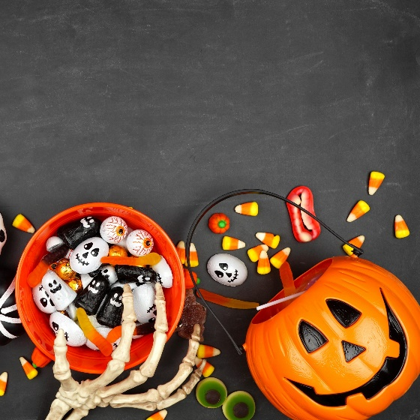
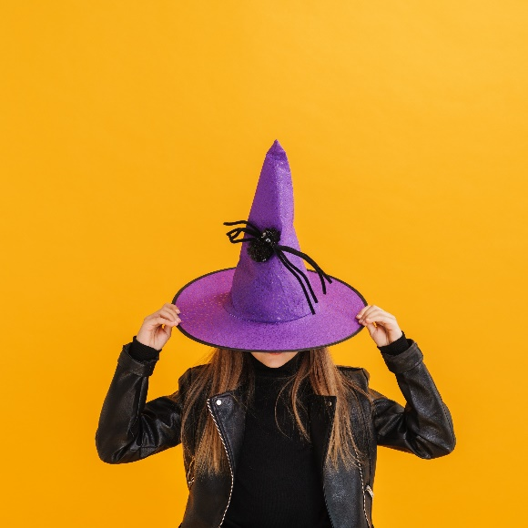
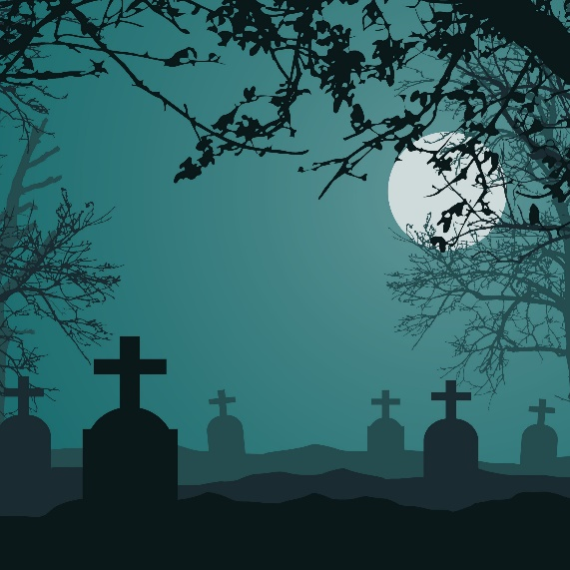
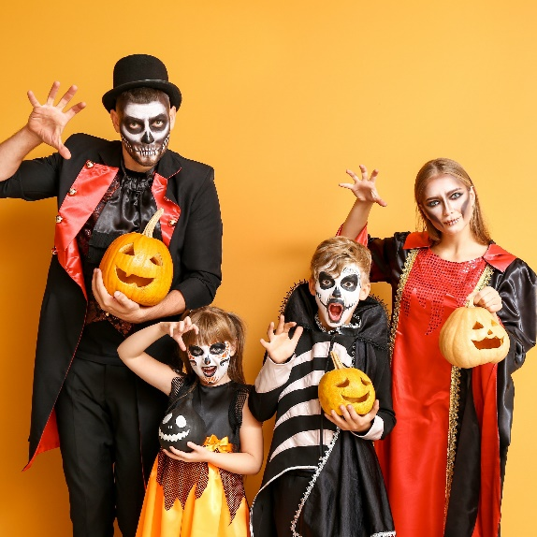
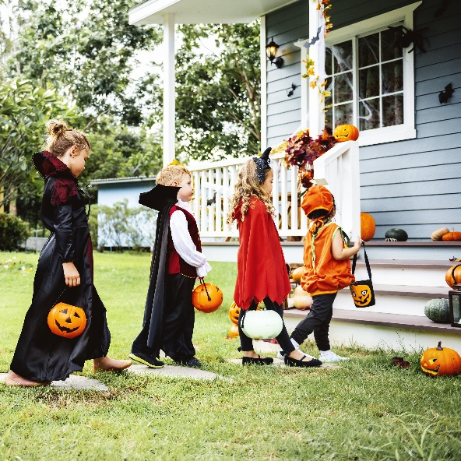
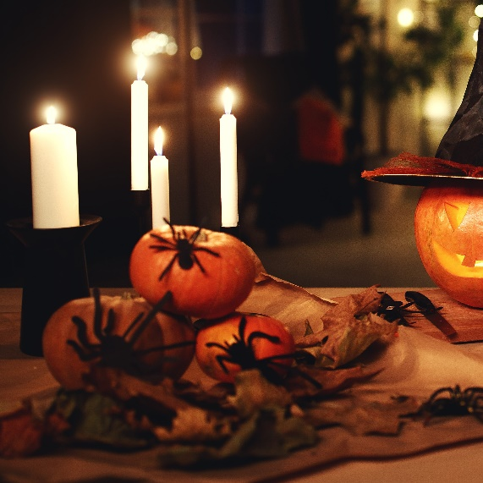
ışık
Tyrkisk
şeker kovası
şapka
mezarlık
giyinmek
şeker mi şaka mı

Slide 5
nafo.oslomet.no
nafo.oslomet.no
nafo.oslomet.no
nafo.oslomet.no
nafo.oslomet.no
nafo.oslomet.no

Slide 6
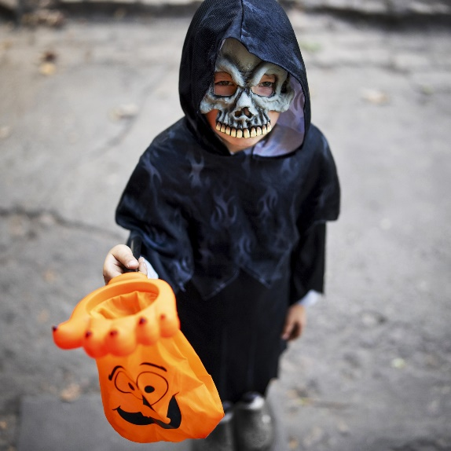
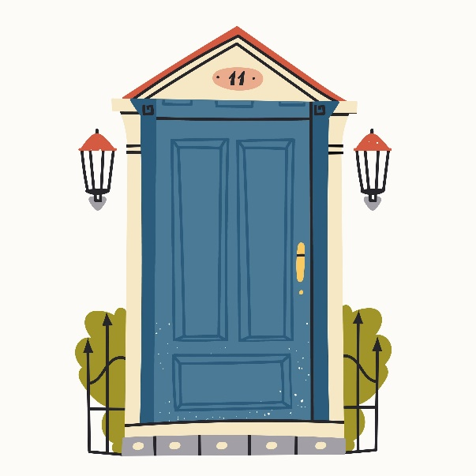
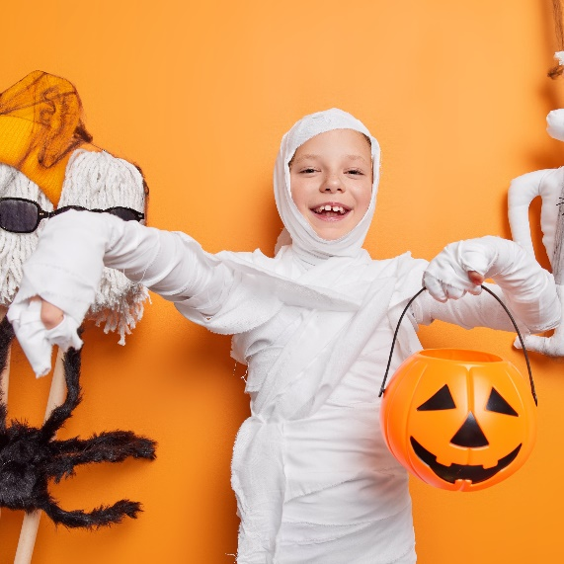
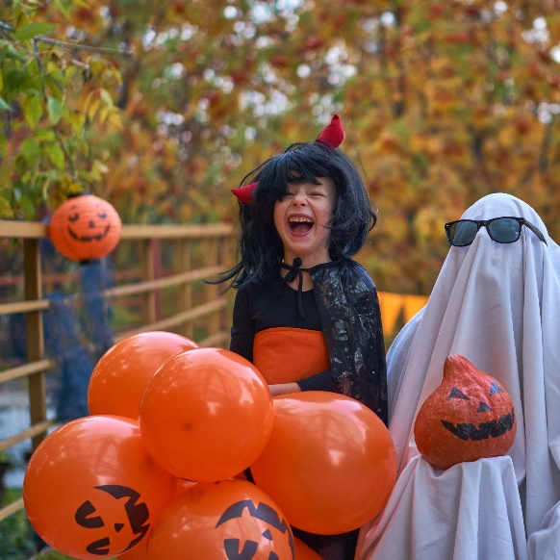
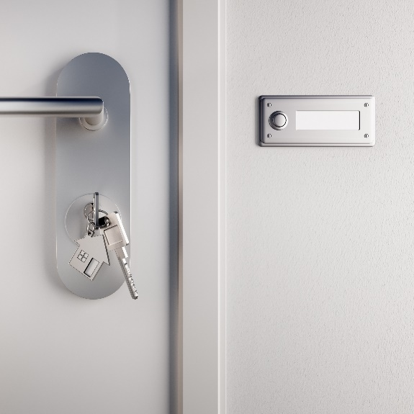
maske
Tyrkisk
kapı
mumya
peruk
kapı zili
zile basmak

Slide 7
nafo.oslomet.no
nafo.oslomet.no
nafo.oslomet.no
nafo.oslomet.no
nafo.oslomet.no
nafo.oslomet.no

Slide 8
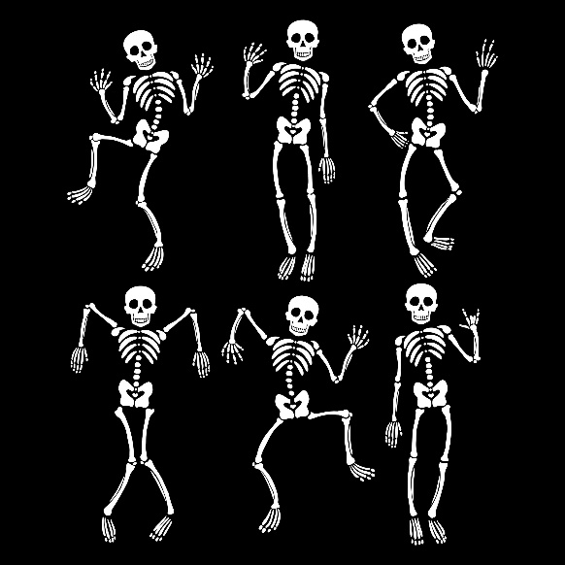
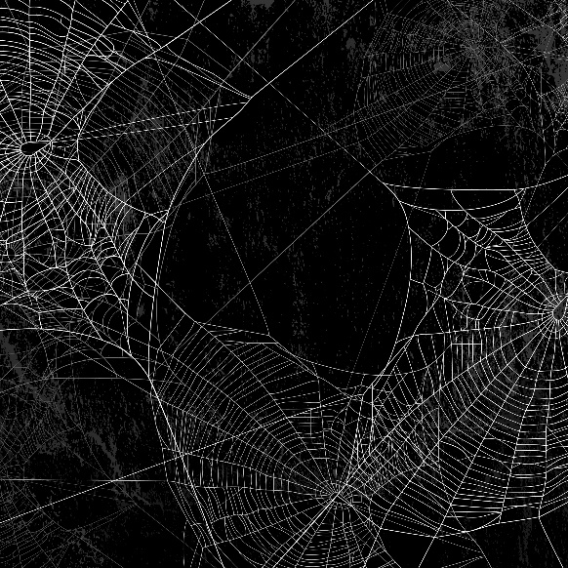
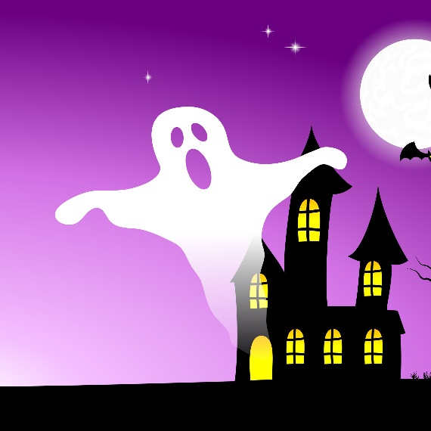
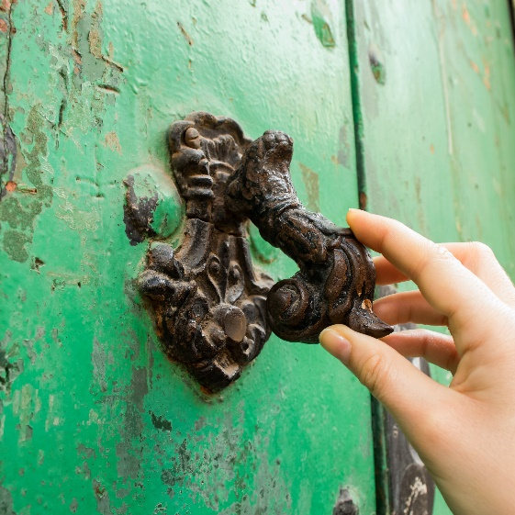
siyah
Tyrkisk
iskelet
örümcek ağı
hayalet
vurmak
turuncu

Slide 9
nafo.oslomet.no
nafo.oslomet.no
nafo.oslomet.no
nafo.oslomet.no
nafo.oslomet.no
nafo.oslomet.no

Slide 10
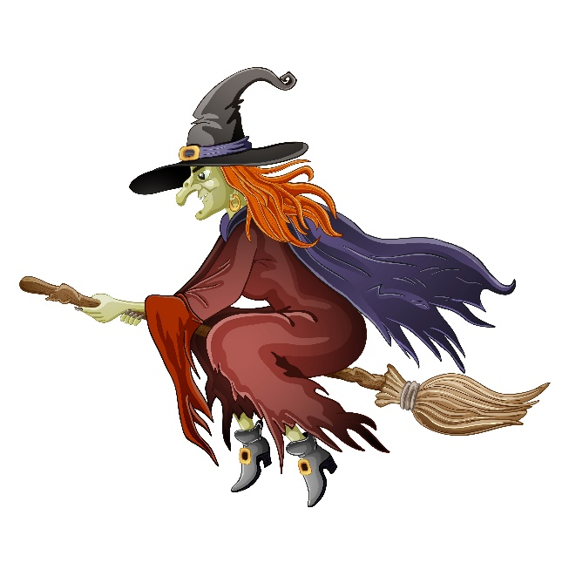
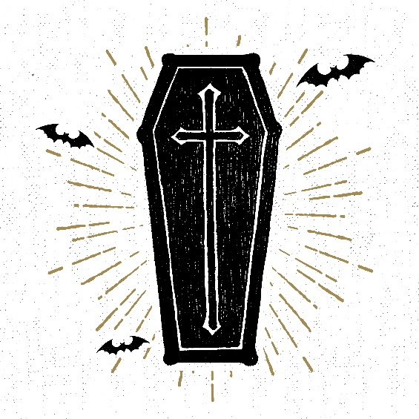
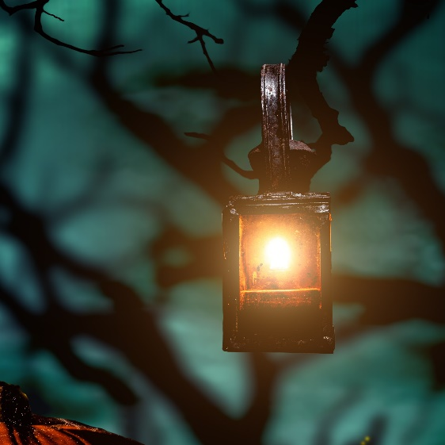
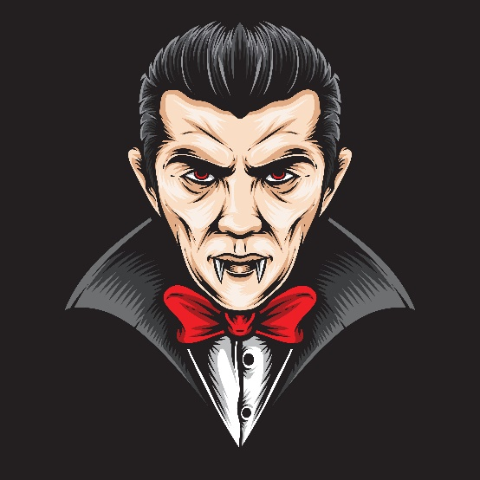
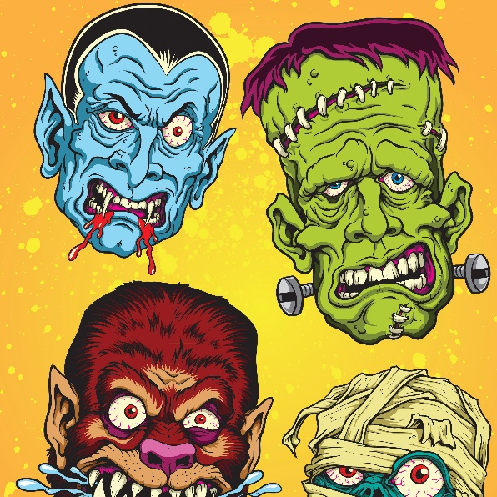
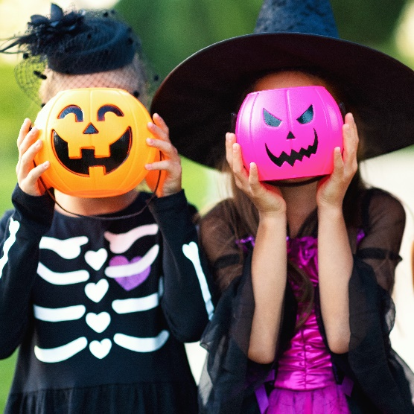
kostümler
Tyrkisk
cadı
tabut
fener
vampir
canavar

